Slide 1
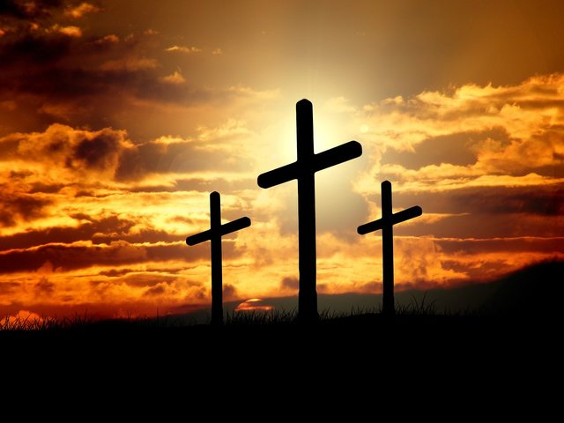
救赎的功效
救恩论：上帝的救赎计划
Dr. Rick Griffith • 新加坡神学院
BibleStudyDownloads.org

Slide 2
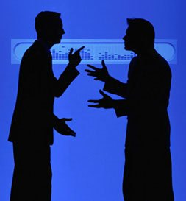
问题
57
耶稣为所有人而死吗？

Slide 3
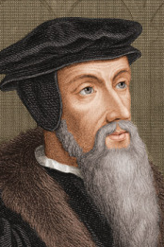
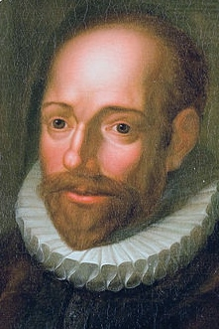
观点
57
约翰加尔文
雅各布布布·阿米修斯
有限
救赎
无限
救赎

Slide 4
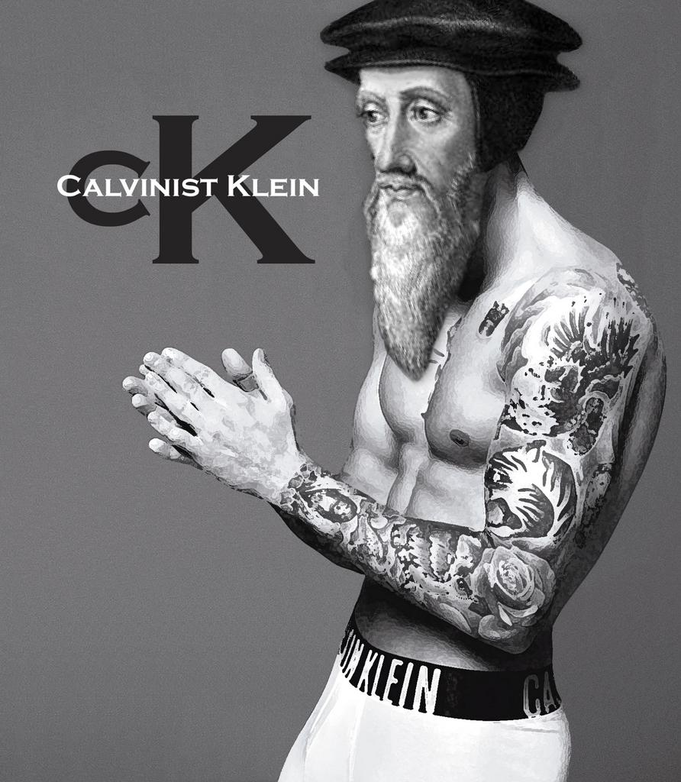
Clothes

Slide 5
首字母缩略词
全面的败坏
无条件的拣选
有限的赎罪
不可抗拒的恩典
圣徒的坚忍

Slide 6
阿米念主义
当上帝的供应和安全感觉是远远不够

Slide 7
首字母缩略词
周密的神旨
无条件的拣选
特意的救赎
圣徒的坚忍
有效的恩典
全面的败坏

Slide 8
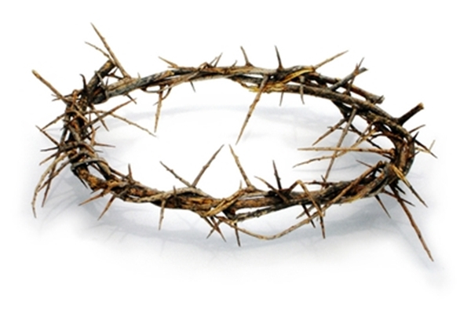
四个重要的肯定
57
无限赎罪主义者不是普及主义者.
所有人都失丧了，包括选民.
任何被拯救的人都必须相信.
一些经文确实将赎罪与选民关联
（例如，约翰福音10:15;以弗所书5:25）。
—查尔斯·赖里，基本神学，375—

Slide 9
释经的观点
57

Slide 10
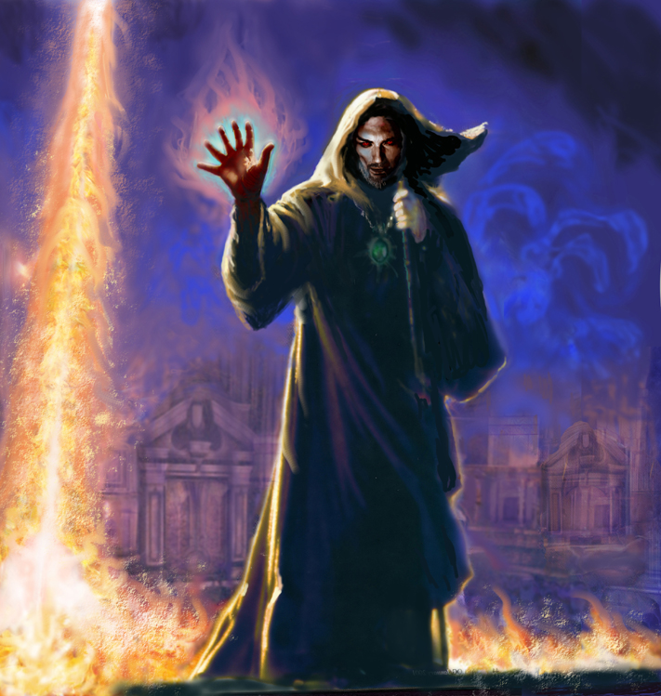
“从前在人民中，曾有假先知出来；照样，将来在你们中间，也必有假教师出现。他们偷偷把使人灭亡的异端引进来，甚至否认那曾经买赎他们的主，迅速地自取灭亡。” (彼后 2:1 CNV).
57

Slide 11
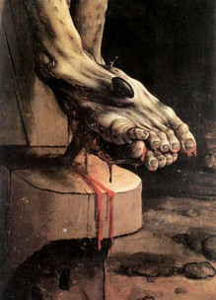
“[耶稣] 他为我们的罪作了赎罪祭，不仅为我们的罪，也为全人类的罪。” (约壹 2:2 CNV).
58

Slide 12
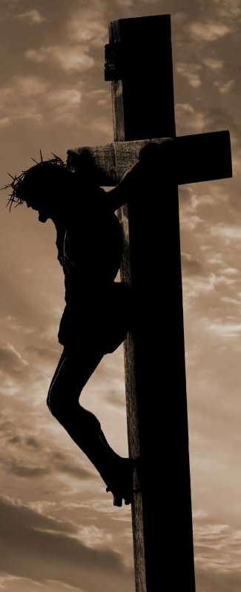
“[上帝] 他愿意万人得救，并且充分认识真理。 ⁵ 因为 神只有一位，在 神和人中间也只有一位中保，就是降世为人的基督耶稣。 ⁶ 他舍了自己作万人的赎价，到了适当的时候， 这事就证实了。” (提摩太前 2:4-6 CNV).
58

Slide 13
“我们也是为这缘故劳苦努力，因为我们的盼望在于永活的 神。他是万人的救主， 更是信徒的救主。” (提摩太前 4:10 CNV).
58

Slide 14
(希伯来 2:9 CNV)
58
"不过，我们看见那位暂时成了比天使卑微（“暂时成了比天使卑微”或译：“比天使稍低微一点”）的耶稣，因为受了死的痛苦，就得了荣耀尊贵作冠冕，好叫他因着 神的恩典，为万人尝了死味。"
Notes:
This future rule of the world will go to a man (2:6-8a).
This future rule of the world will go to Jesus via His atoning death as our "brother" (2:8b-13).

Slide 15
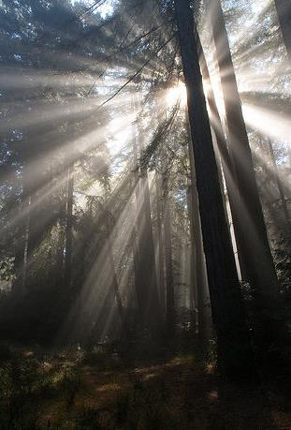
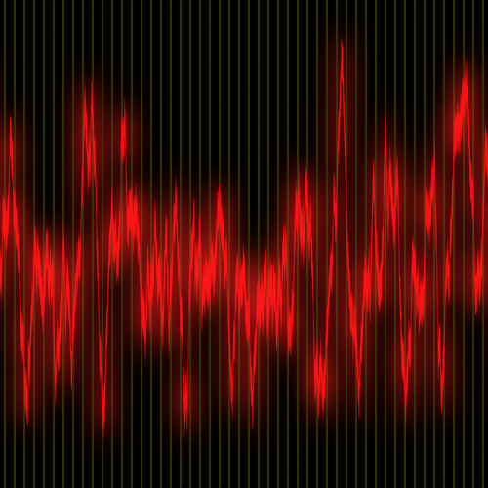
生命或死亡
"神爱世人，甚至把他的独生子赐给他们，叫一切信他的，
不至灭亡，
反得永生。
¹⁷因为 神差他的儿子到世上来，不是要定世人的罪，
而是要使世人借着他得救。¹⁸信他的，不被定罪；
不信的，罪已经定了，因为他不信 神独生子的名。"
(约翰 3:16-18 CNV)

Slide 16
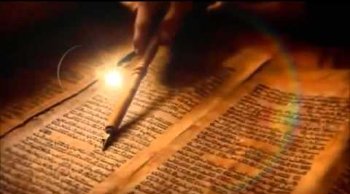
“过去那无知的时代， 神不加以追究；现在，他却吩咐各处的人都要悔改” (使徒 17:30 CNV).
58

Slide 17
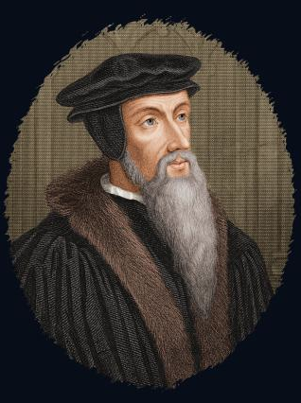
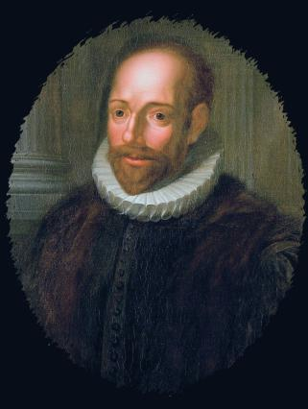
有限赎罪主义者的对无限赎罪主义者的说。。。

Slide 18
有限的赎罪
主说 – 我为绵羊而不是山羊
献上我的生命。。。
约10：15
我们不相信基督为了法老，耶利普，扫罗，该隐等人而死，就像为彼得，雅各布布和约翰死一样。“因为我百姓的过错，他受了鞭打！”
赛 53：8

Slide 19
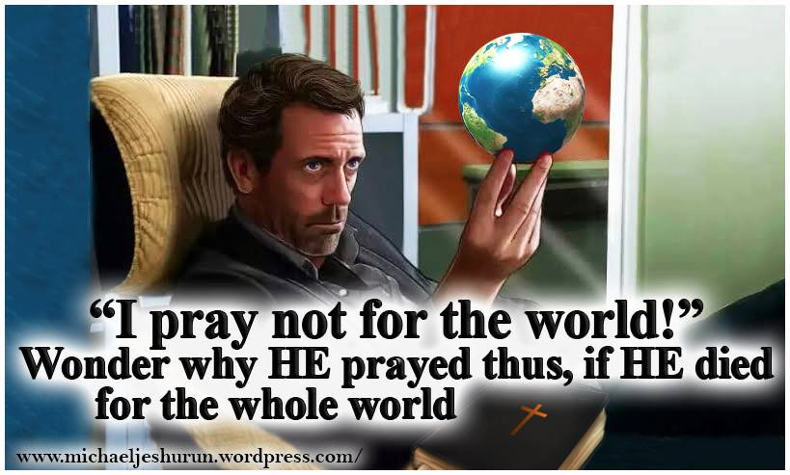
有限的赎罪
“我不是为这个世界而祷告！”
如果他为全世界而死
为什么他如此祷告。

Slide 20
加尔文主义：一个完全败坏的神学
“我很抱歉，萨莉，我已经预定了你、你的母亲和你的父亲都要去受一个永恒的烈火折磨，你做什么都无法改变这个结果。享受可怕和无休止的痛苦吧。

Slide 21
你想咽下哪颗药丸？
自由
拣选

Slide 22
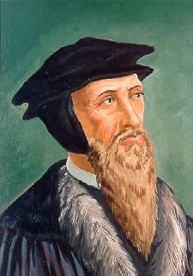
神学 的观点
58

Slide 23
A) 普及福音讲道
58
“为了让一个人传福音给所有人......”
“基督必须为所有人而死。”
—雷里，基本神学, 377

Slide 24
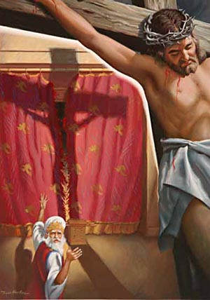
A) 基督之死的价值
58
耶稣“使得整个世界是可被拯救的，除了那些因为相信而有被救价值的人以外......”
—雷里，基本神学, 377

Slide 25
Main Idea
58
因果报应 你得到你应得的东西
Text
基.督.教 耶稣为你取得应得的

Slide 26
C) 难道是那些未被拣选的人的罪被偿付了两次吗？
58
不是，他们就好像一个有奖学金支票的学生，他没有兑现。
—雷里，基本神学, 378

Slide 27
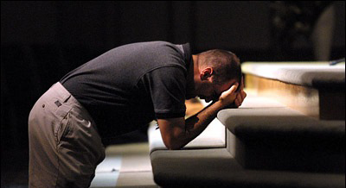
如果基督真的为所有人而死，我们该怎么办？
58

Slide 28
Black

Slide 29
救恩论链接地址 BibleStudyDownloads.org
免费获得该讲解!
圣经学习下载

